Slide 1
Plan for friluftslivets ferdselsårer
Oppstartsmøte 1.gruppe
Nettmøte 6.mai 2020
Thor Brandt thobr@trondelagfylke.no tlf. 99 54 24 52
Oddveig Bredesen oddbr@trondelagfylke.no tlf. 41 54 22 49

Slide 2
Agenda i dag
NB! Vi vil gjøre opptak av møtet, håper det er ok. Dine kollegaer kan da se de ulike innleggene når det passer
Kl 10.00 Velkommen v/Thor Brandt, Trøndelag fylkeskommune
Kl 10.15 Nasjonal satsing på friluftslivets ferdselsårer
      v/nasjonal prosjektleder, Snorre Stener, Miljødirektoratet
Kl 11.00 Hvordan levere ruter/stier til den nasjonale basen, hva skjer med dataene videre?
v/Berit Nordtug, Kartverket
Kl 11.30 Lunsj
Kl 12.00 Kort intro om bruk av QGIS v/Marit Birkeland, Miljødirektoratet
Kl 12.20 Erfaringer fra arbeidet med utarbeidelse av plan for friluftslivets ferdselsårer i Oppdal kommune v/Sjur Vammervold, Oppdal kommune
Kl 12.50 Pause
Kl 13.00 Videre arbeid i kommunene – hva blir neste steg, og hva ønsker dere hjelp til?
Kl 13.50 Oppsummering v/Oddveig Bredesen, Trøndelag fylkeskommune
Kl 14.00 Slutt for dagen
Thor
Oddveig

Slide 3
Deltakere
Kommune | Deltakere
Lierne | Inger Karine Aagård og Andreas Leistad
Melhus | Roar Dørum og Signe Lise Skjerdal
Nærøysund | Ragnhild Melgård og Anne-Lene Gregersen
Holtålen | Steinar Elven og Olve Morken
Grong | Lars Arnesen, Elisabeth Bjørhusdal og Brit-Agnes Buvarp
Selbu | Jan Erik Marstad, Erik Brenna og Johanna Lien
Oppdal | Sjur Vammervold og Kari Anne Kaxrud Wilberg
Verdal | Frode Strand
Ørland | Daniel Johansen og Anna Lyngstad
Rennebu | Evy-Ann Ulfsnes
I tillegg deltar:
FNF Trøndelag: Marius Nilssen
Trondheimsregionens friluftsråd: Knut Erling Flataker

Slide 4
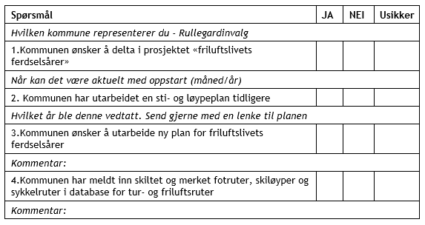
Spørring til kommunene
Vi sendte en questback til alle 48 kommunene i februar 2019.
Her ble kommunene bedt om en foreløpig tilbakemelding vedrørende deltakelse i prosjektet. I alt 19 kommuner svarte på spørsmålene, 17 sa ja til å delta, mens to var usikre.
I kostnadsoppsettet har vi beregnet 100% deltakelse i løpet av fem-års perioden.
Etter kommunesammenslåing i 2020 er antall kommuner redusert fra 48 til 38 i Trøndelag.

Slide 5
Økonomi

Slide 6
Tilskudd til arbeidet
Tilskudd fra staten fordeles til kommunene
Fylkeskommunen bidrar i spleiselaget, og med stor egeninnsats
Det kan søkes støtte til to oppgaver:
  Registrering av data inn i nasjonal database for tur- og friluftsruter - 25.000 kr
  Utarbeidelse av plan for friluftslivets ferdselsårer - 50.000 kr
Utbetaling vil skje i to trinn
  Registrering av data inn i nasjonal database - utbetaling ved oppstart av arbeidet
  Utarbeidelse av plan for friluftslivets ferdselsårer – utbetaling etterskuddsvis
Ved en feil har alle fått utbetalt 25.000 to ganger (ikke Ørland og Rennebu)
Hvis det er greit for dere kan dere beholde dette, og så vil 25.000 bli utbetalt til slutt. (Oppdal må betale tilbake, -skal kun ha 25’. Lierne har betalt tilbake )

Slide 7
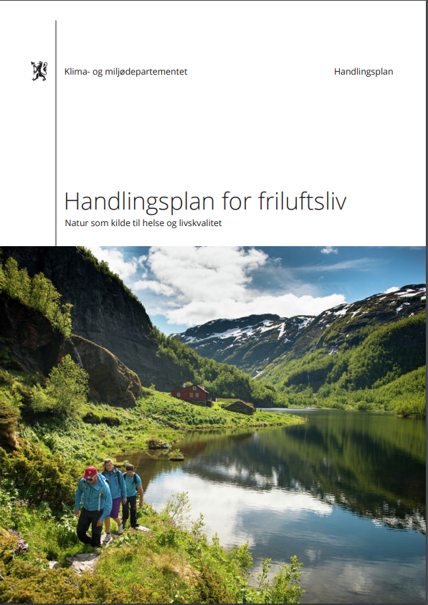
Nasjonale mål for friluftslivet
Friluftslivets posisjon skal ivaretas og videreutvikles gjennom ivaretakelse av allemannsretten, bevaring og tilrettelegging av viktige friluftslivsområder, og stimulering til økt friluftslivsaktivitet for alle.
Naturen skal i større grad brukes som læringsarena og aktivitetsområde for barn og unge.
At naturområder ivaretas, både i nærmiljøet og ellers, er en forutsetning for at målet om å opprettholde og helst øke dagens høye deltakelse i friluftsliv skal nås.

Slide 8

Trøndelagsplanen gir retning
I 2030 er kunst og kultur en viktig drivkraft for samfunnsutvikling
I 2030 skal god livskvalitet og mangfold kjennetegne Trøndelag
  Samfunnet legger til rette for god helse, sosial utjevning, trygge lokalsamfunn og oppvekstmiljø
  Nærmiljøet og møteplasser er tilrettelagt for opplevelser og aktivitet
  Frivillighetssektoren er aktiv og inkluderende
I 2030 er Trøndelag best i Norge på regional samhandling
I 2030 har Trøndelag et balansert utbyggings- og bosettingsmønster
Lenke
Utvalgte strategier som er relevant for FFÅ

Slide 9

Kulturstrategien følger opp
Legge til rette for en aktiv hverdag for alle, gi folk mulighet og motivasjon til å ta «aktive valg» i hverdagen
Inkludering, likestilling og mangfold skal vektlegges på alle områder i kulturlivet
Påse at grønt- og friluftsområder, inklusive strandsonen, ivaretas i arealplanleggingen
Styrke interkommunalt samarbeid, gjennom målrettede tilskuddsordninger og regional kulturpolitikk
Etterstrebe lav økonomisk terskel for bruk av nye og eksisterende kultur- og idrettsarenaer
Lenke

Slide 10
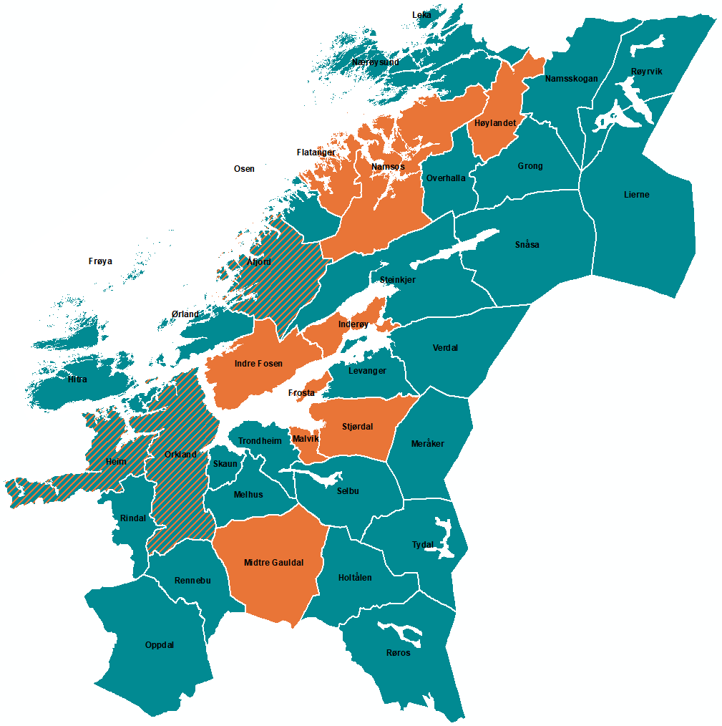
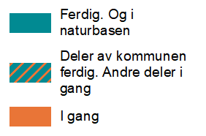
Kunnskapsgrunnlaget må på plass
Kartlegging og verdsetting av friluftslivsområder er viktig kunnskapsgrunnlag for arealplanlegging.
Det er et krav at dette arbeidet er fullført før FFÅ.
Temakartet skal gi et grunnlag for helhetlig tenkning når areal blir satt under press.
26 kommuner er ferdig
12 er i gang
Resultatet ligger på www.naturbase.no
Notes:
31 kommuner er ferdig
13 er i gang
3 kommuner har ikke kommet i gang

Slide 11
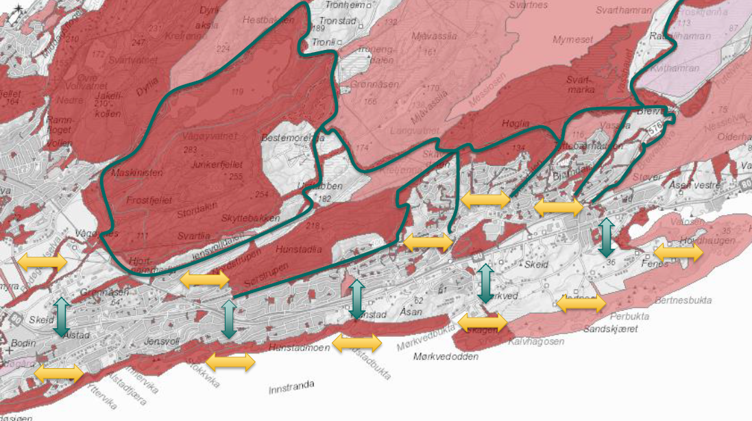
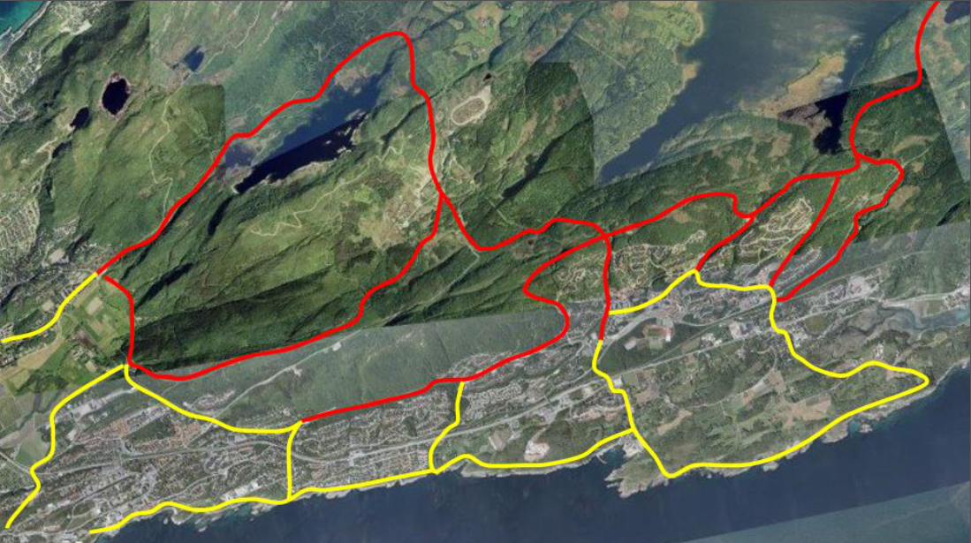
Ta i bruk kartlegging og verdsetting
Temakartet fra kartlegging og verdsettings-prosjektet må brukes aktivt i det videre arbeidet, bl.a. i sti- og løypeplanleggingen
Her viser gule streker planlagte stier som kobler svært viktige friluftslivsområder sammen, og gir større variasjon i dagens turruter (rødt). Eksempelet er fra Bodø.

Slide 12
Friluftslivets ferdselsårer i Trøndelag
Det er igangsatt et flerårig prosjekt med formål å fremme planlegging, opparbeiding, skilting og merking av sammenhengende nettverk av turstier i kommunene
(Jfr. Handlingsplan for friluftsliv 2018, Klima- og Miljødepartementet)
Mål
I Trøndelag har kommunene god oversikt over friluftslivets ferdselsårer, -for å sikre og utvikle en viktig infrastruktur for folks helse, trivsel, livskvalitet og bolyst.
Prosjektmål:
Trøndelag fylkeskommune bistår kommunene i arbeidet med friluftslivets ferdselsårer, og gir økonomisk bistand, råd og veiledning gjennom samlinger og nettverksmøter.
Se www.trondelagfylke.no/ferdselsareprosjektet

Slide 13
Hva trenger dere hjelp til
Skal vi opprette et «prosjektrom»? (Vi samler alle presentasjoner på vår hjemmeside)
Nytt nettmøte om innmelding av stier i juni?
Samling til høsten (fysisk eller via nettet)?
Ønsker dere besøk av oss underveis?
Andre ting?

Slide 14
Nyttige lenker
Nasjonal veileder
Informasjon om prosjektet i Trøndelag fylkeskommune
Sti- og løypeplan Oppdal kommune
Plan for friluftslivets ferdselsårer i Flesberg kommune

Slide 15
Notes:
Spørsmål? Takk for meg!

